Slide 1


Projekt: | OP VK 1.4 709998205
Číslo projektu: | CZ.1.07/1.4.00/21.0440
Autor: | Mgr. Alena Přibíková
Číslo DUM: | Pě7 - 4
Datum ověření ve výuce: | 22. 10. 2010
Ročník: | 7.
Vzdělávací oblast: | Člověk a svět práce
Vzdělávací obor: | Pěstitelství
Tematický okruh: | Ovocnictví
Téma: | Ovocné rostliny a jejich části

Slide 2
Anotace
Výkladová prezentace zaměřena na pěstování ovocných rostlin – jabloň, hrušeň, jeřáb, třešeň, višeň, slivoň, meruňka, broskvoň, ořešák a líska

Slide 3
Ovocné rostliny a jejich části

Slide 4
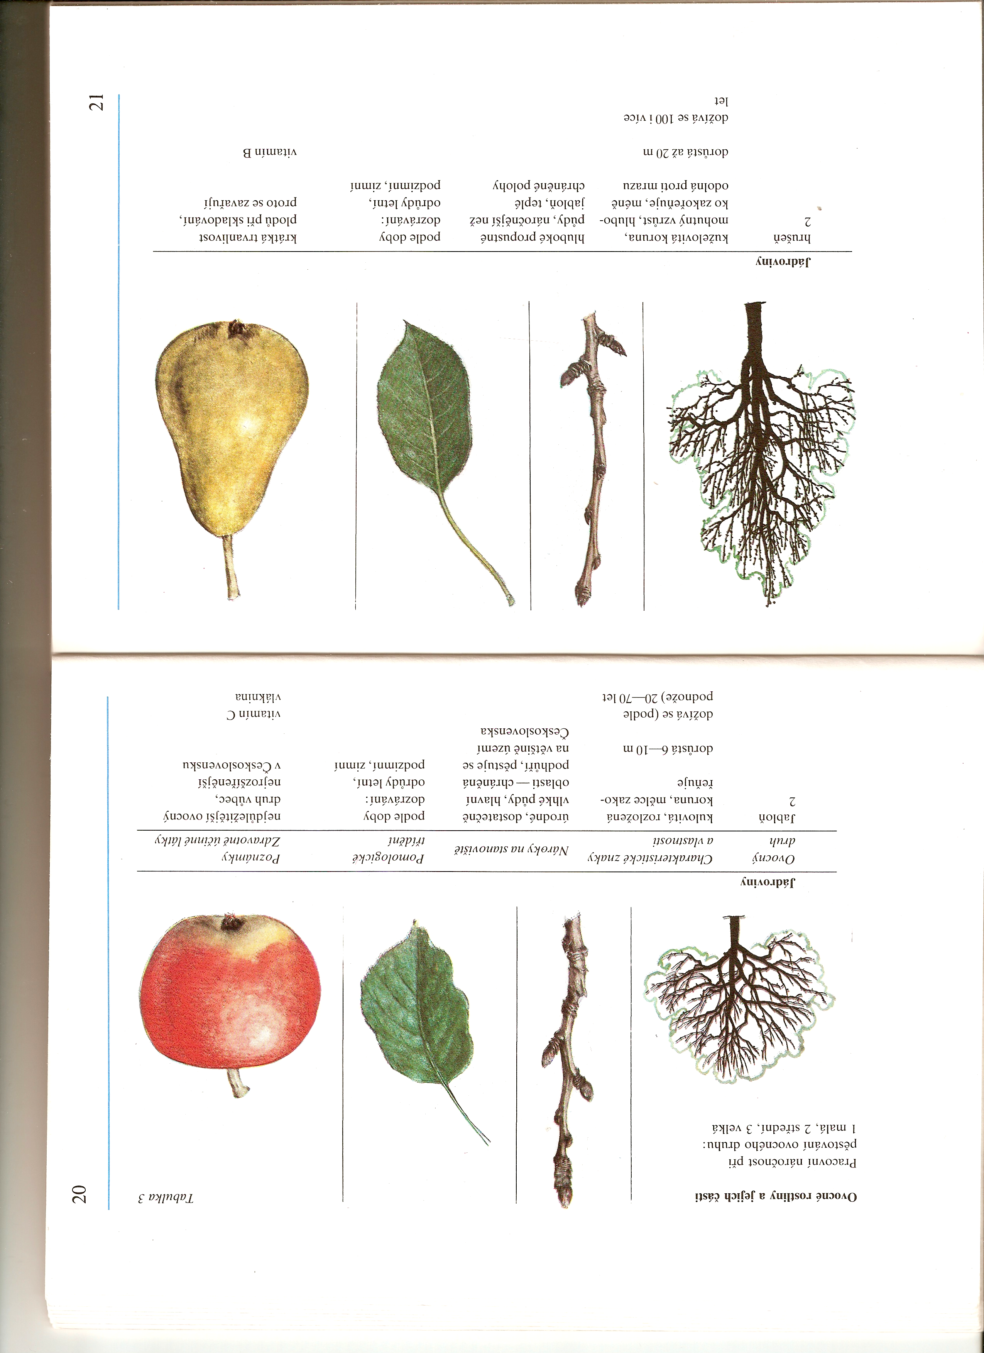

Slide 6
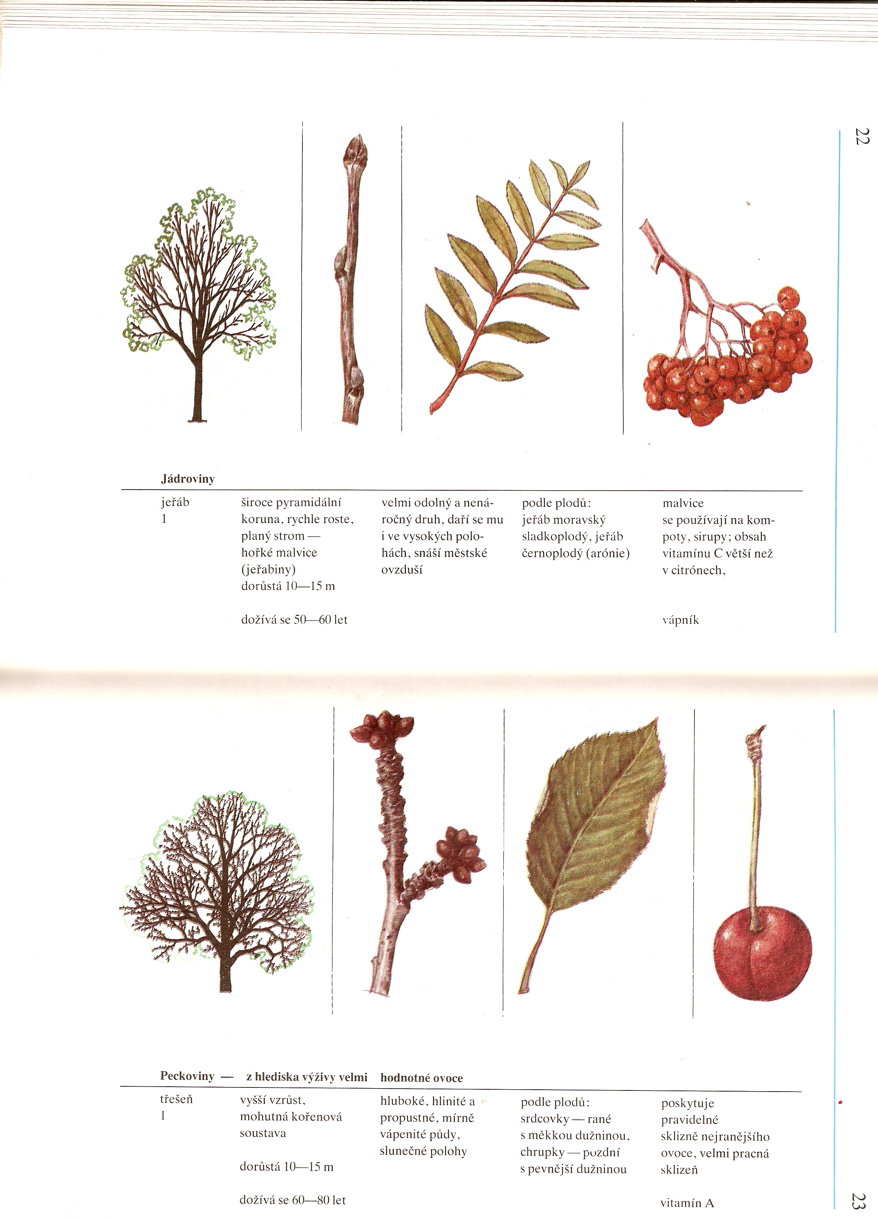

Slide 8
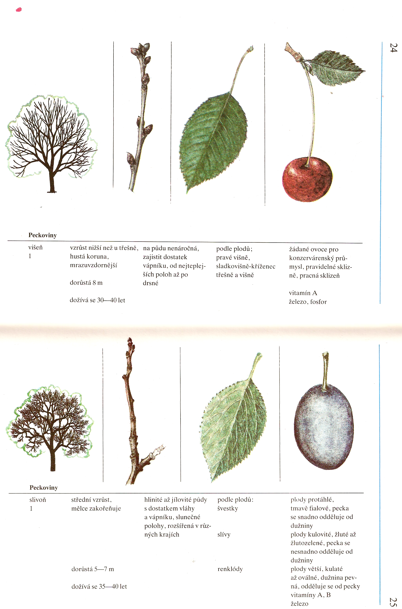

Slide 10
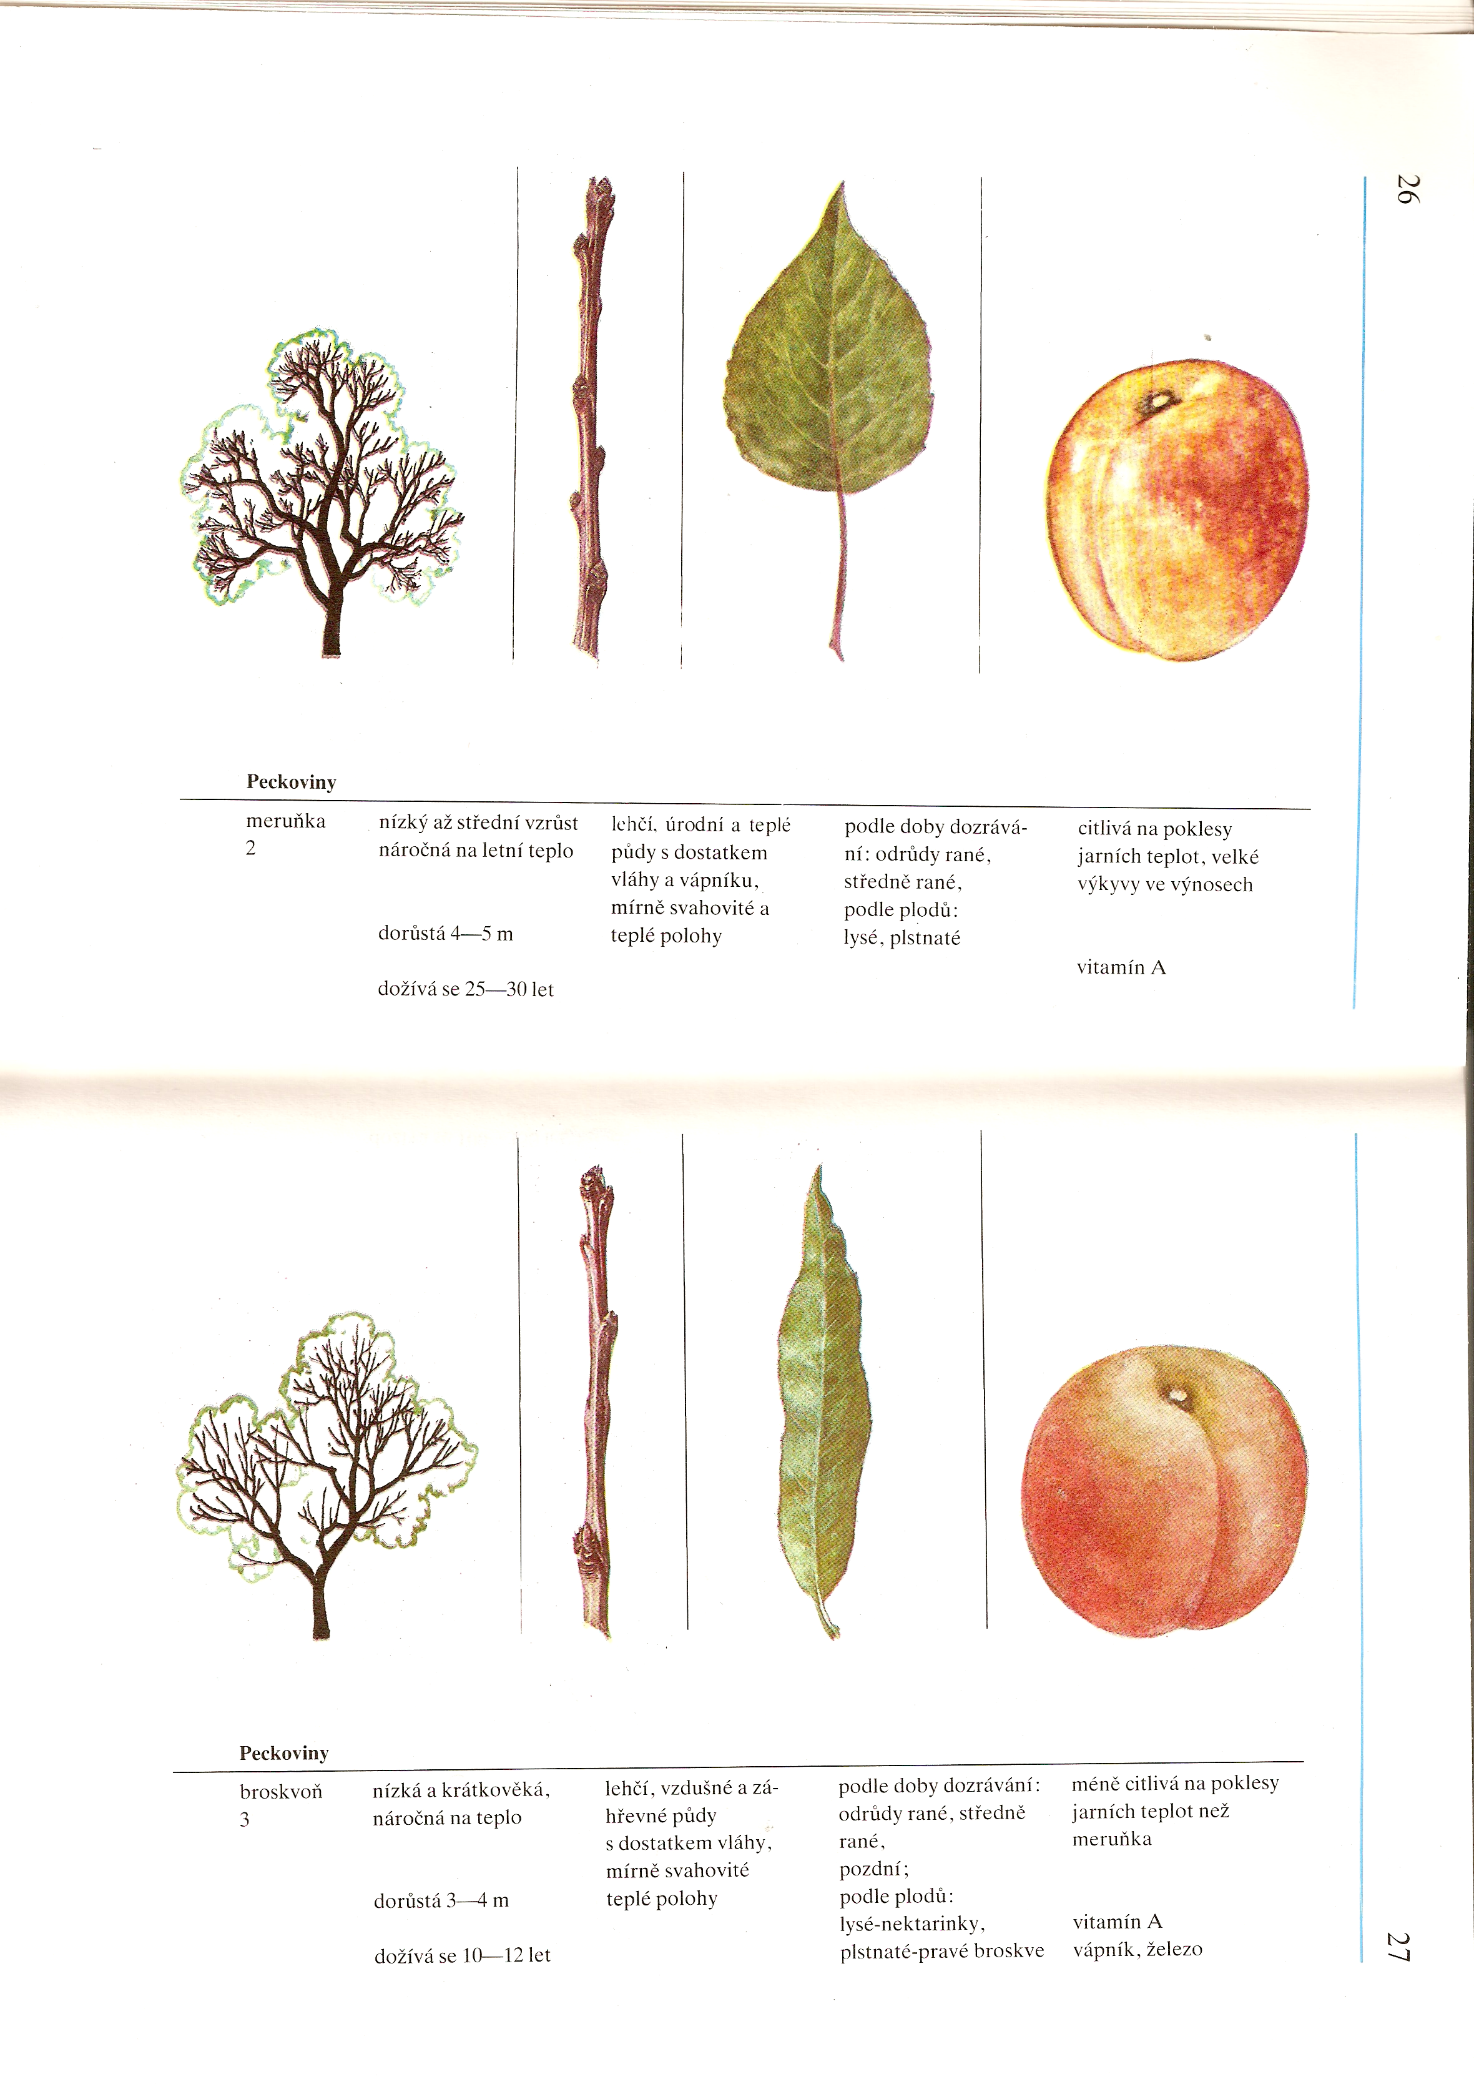

Slide 12
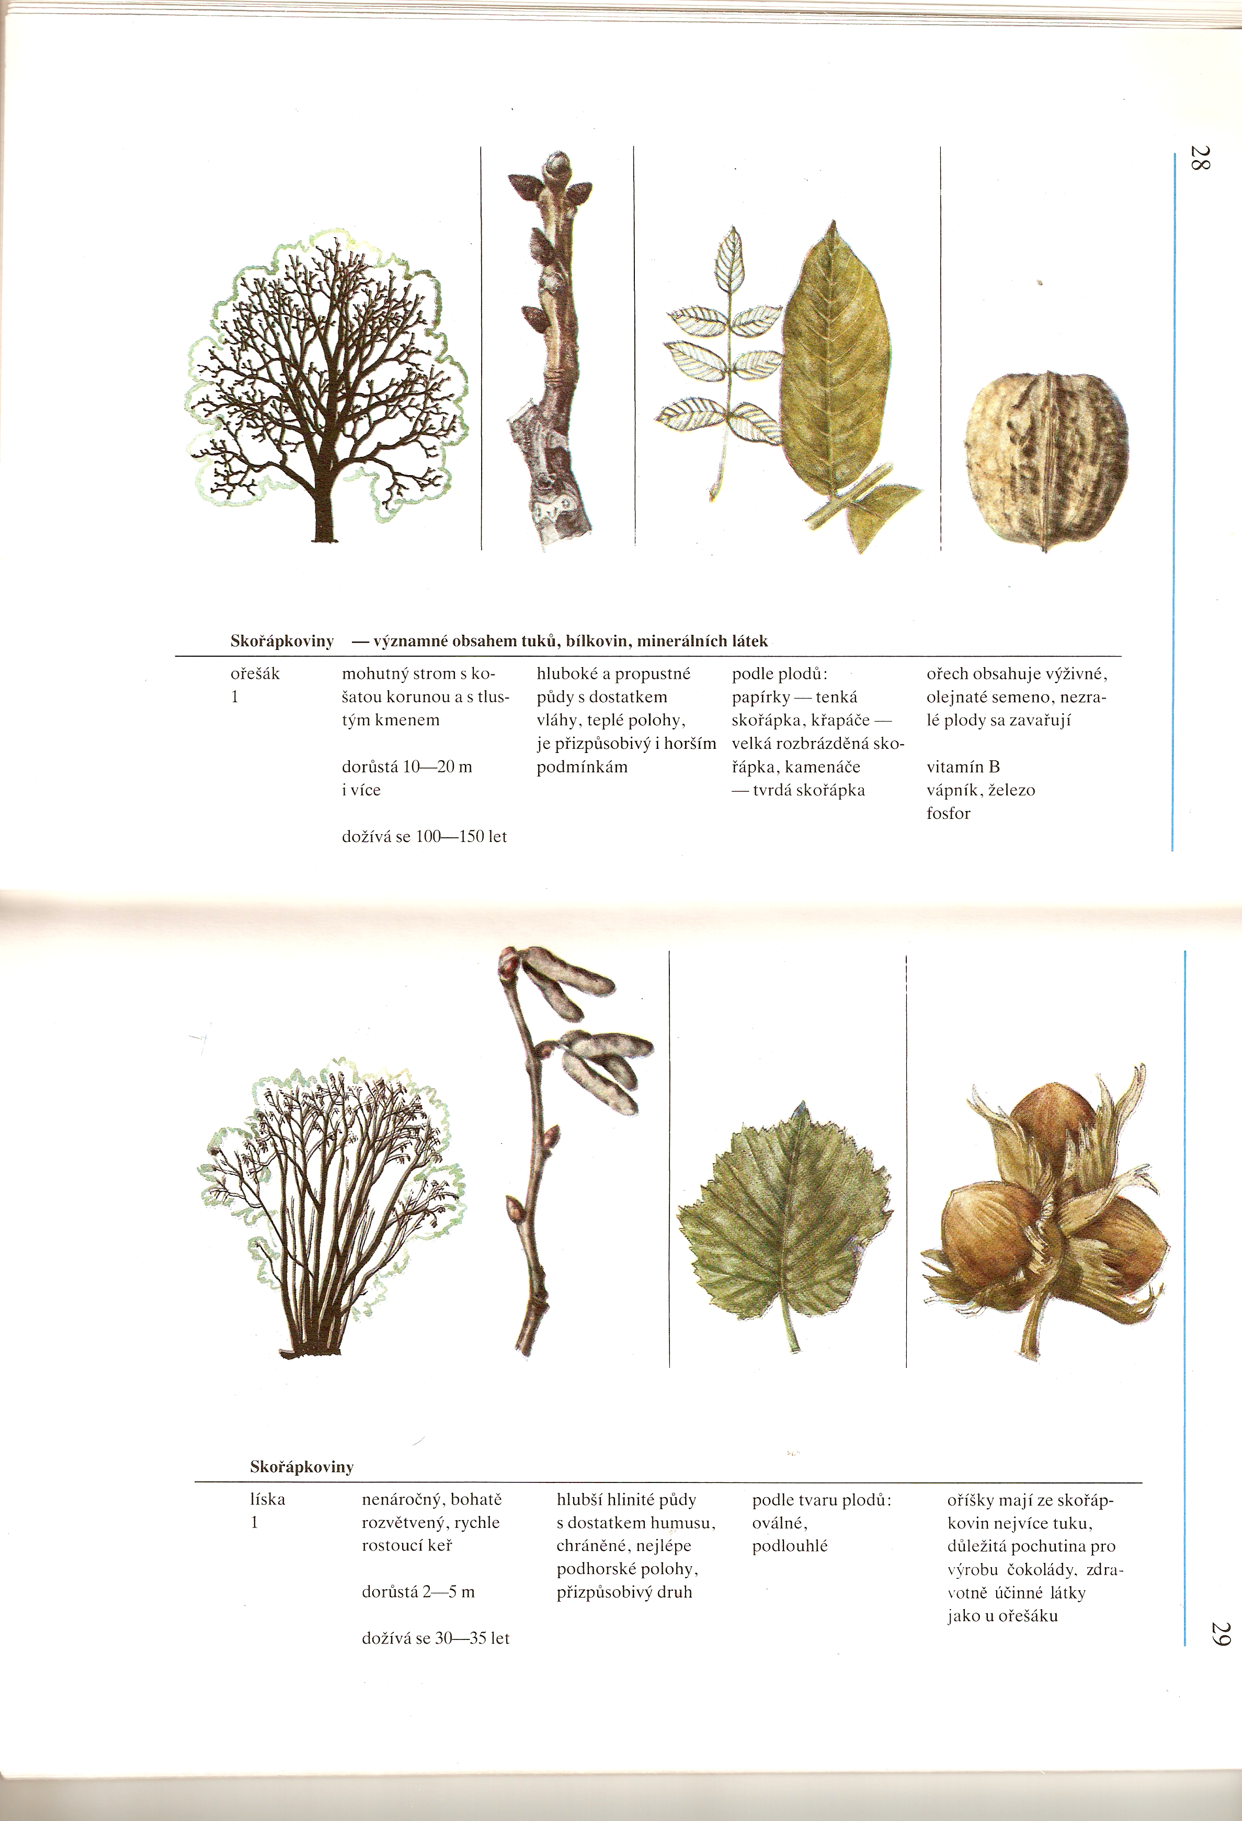

Slide 14
Zdroj
Pěstitelské práce v 7. ročníku, A. Milec, H. Cimburková, R. Halasová, J. Hůla, E. Komanová, D. Deml, nakladatelství SPN
Naskenované obrázky str. 20 - 29

